Slide 1
Однородные члены предложения
Девятнадцатое декабря.
Классная работа
Выполнила:
Каримова Д.Б.,
учитель русского языка
и литературы

Slide 2
Запись эпиграфа
Любить тебя, Отче, дано мне по праву.
Ты строго за дерзость меня не карай
Но в сердце моём – всей России во славу!
– раскинулся древний наш Волоцкий край.

Slide 3
Работа по лексике
Объяснение понятия «Отче» форма обращения.
1. [О прописное] Форма обращения к Богу Отцу.
"Отче наш" Молитва, начинающаяся словами "Отче наш, иже еси на небесех"", которую Иисус Христос дал Своим ученикам в ответ на просьбу научить их молиться (Мф. 6:9-12); в дальнейшем вошла в широкое богослужебное употребление.
2. [о строчное] Форма обращения к святому (обычно к святителю).
Святителю отче Николае, моли Бога о нас.
3. [о строчное] Форма обращения к священнику, диакону, монаху.
4. [о строчное] представляет собой форму архаичного звательного падежа слова "отец".
Ребята, что такое Родина в вашем понимании? (ответы учеников) Святая земля

Slide 4
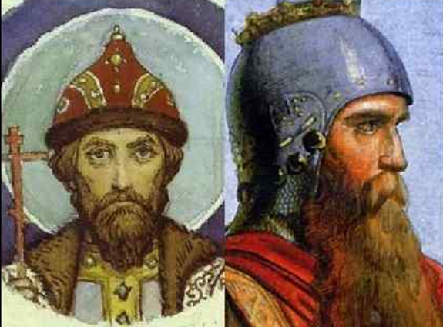
1160 г. - строительство города
Исчисление возраста Волоколамска ведется с первого упоминания о нем в знаменитой Троицкой летописи в 1135 году. Строительство деревянного города началось при Андрее Боголюбском, сыне Юрия Долгорукого. Он в 1160 году, будучи ростово-суздальским князем, захватил Волок Ламский и повелел “город поднимать” на древнем славянском городище, расположенном в излучении реки Городни. Волоколамск занимал выгодное географическое положение. Москва, Новгород, Тверь, Владимир оспаривали этот город друг у друга. Было время,
когда он одновременно принадлежал
Москве и Новгороду.

Slide 5
Алгоритм выполнения
1) Разобрать предложение по членам
2) Определить, как соединены однородные члены:
есть союзы без союзов
ставится запятая
3) Определить вид союза:
соединительный, противительный составной
разделительный (а. но, да = но) ставится запятая
(и, или) ставится запятая перед 2 частью
4) Отметить характер употребления:
повторяющийся одиночный
ставится запятая не ставится запятая
Примечание: во фразеологизме запятая не ставится

Slide 6
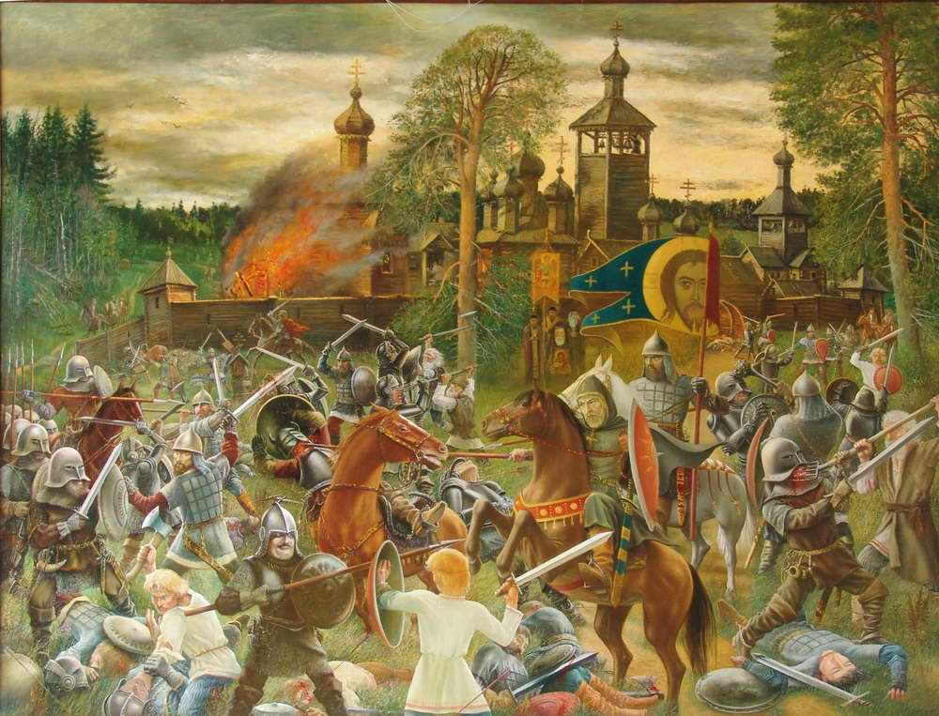
1293- нашествие хана Дюденя 1613-осада польским королем Сигизмундом

Slide 7
Работа по синтаксису
В Волоколамском районе ведется строительство и восстановление православных храмов.
Храмы возвышаются то тут, то там на волоколамской земле
В основе гражданственности лежит не идея, а чувство любви к Родине.
Память о героях должна жить в умах и сердцах живых.

Slide 8
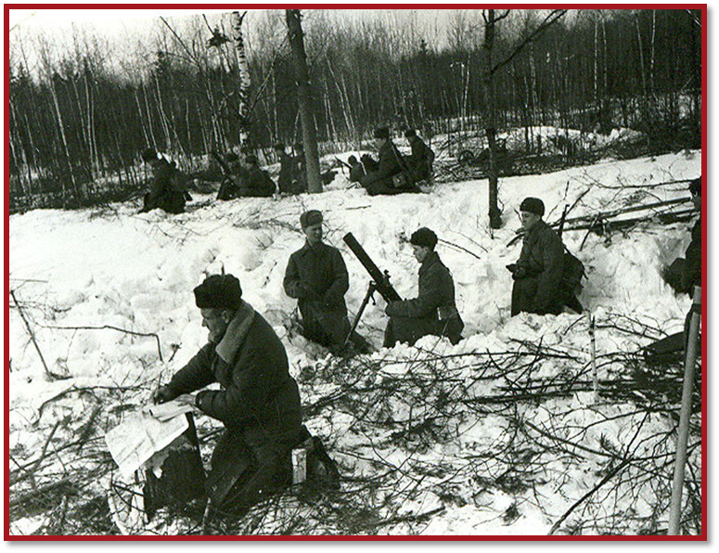
Наш город вступил в битву

Slide 9
Наш поселок и территории, прилегающие щие к нему, защищали курсантские стрелковые бригады: 35 отдельная бригада, пехотинцы 40 бригады, бойцы и командиры 31 отдельной стрелковой бригады.
Гул снарядов слышался повсюду то справа то слева то позади.
Вокзал школа и дома всё было шквалом огня.
Заснеженные деревья клёны рябины осины скрипели под страшным огнем.

Slide 10
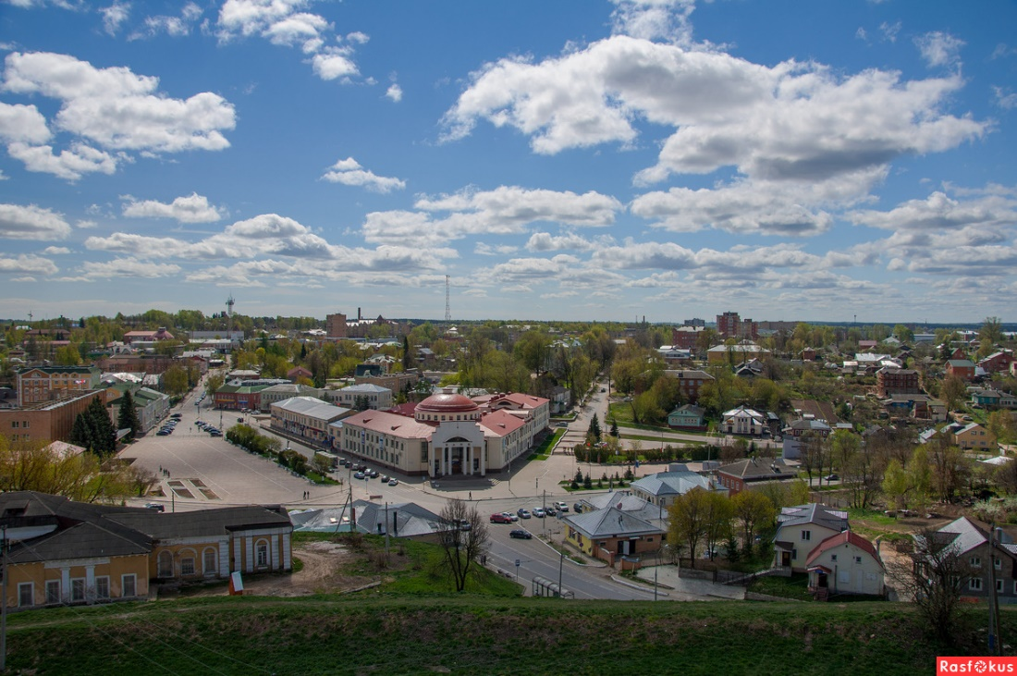
Бессмертный герой –
Волоколамские жители –

Slide 11
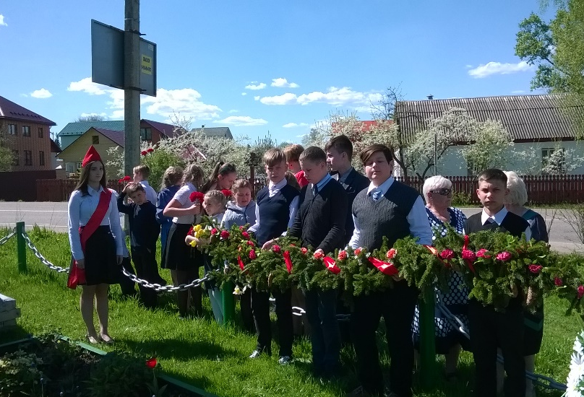
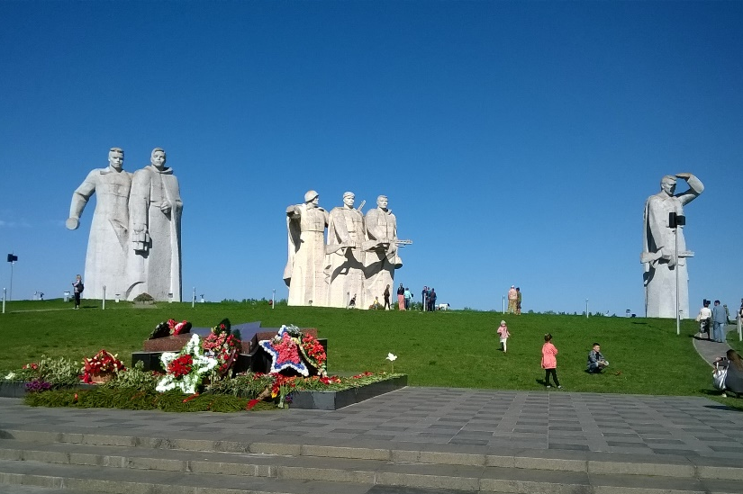
СИНКВЕЙН
Родина
Милая
Процветать
Люблю свое Отечество

